Slide 1
PROYECTO AIRLINES
Autores:
Francisco Miguel Carrasquilla Rodríguez-Córdoba
Lidia Garrido Moreno
Antonio Manuel Guerrero Trujillo

Slide 2
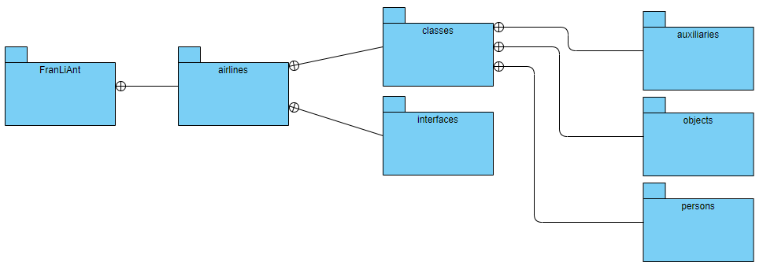
DISTRIBUCIÓN DE PAQUETES

Slide 3
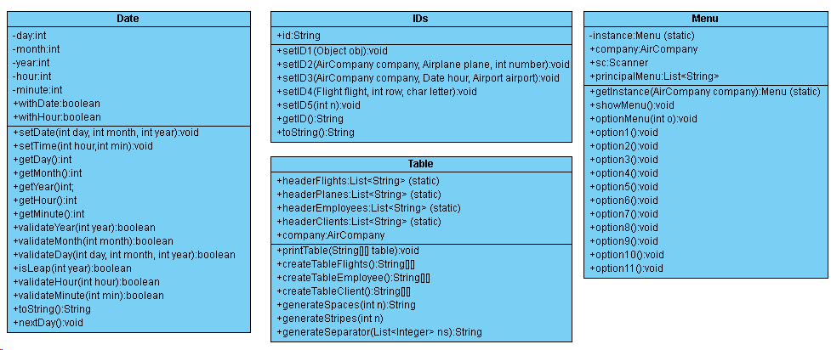
Package airlines.classes.auxiliaries

Slide 4
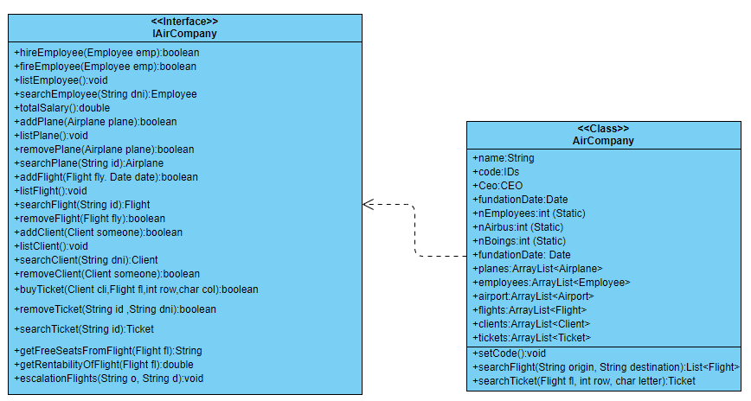
Package airlines.classes.objects
Parte 1

Slide 5
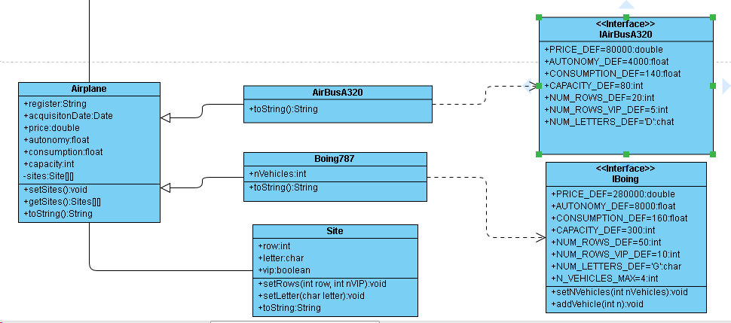
Package airlines.classes.objects
Parte 2

Slide 6
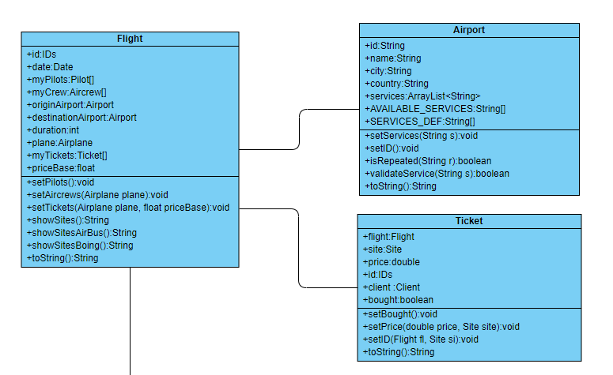
Package airlines.classes.objects
Parte 3

Slide 7
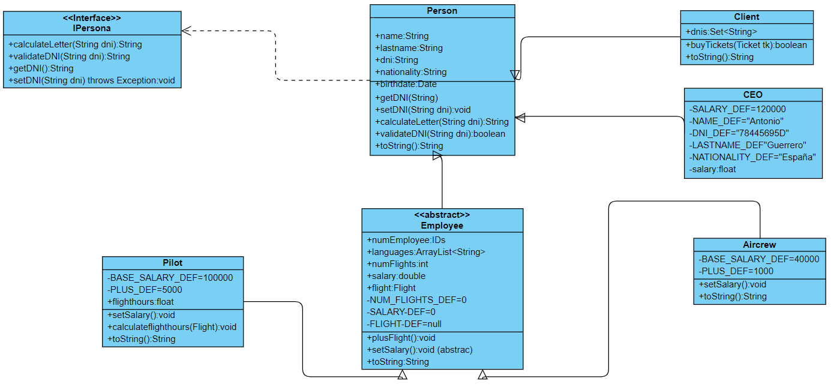
Package airlines.classes.persons

Slide 8
Demostración del programa

Slide 9
FIN

